Slide 1
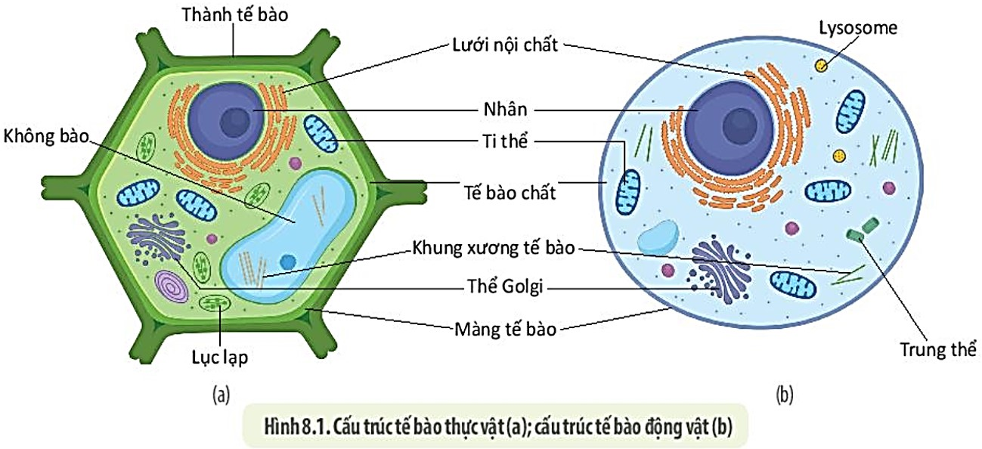
CHƯƠNG V TẾ BÀO

Slide 2
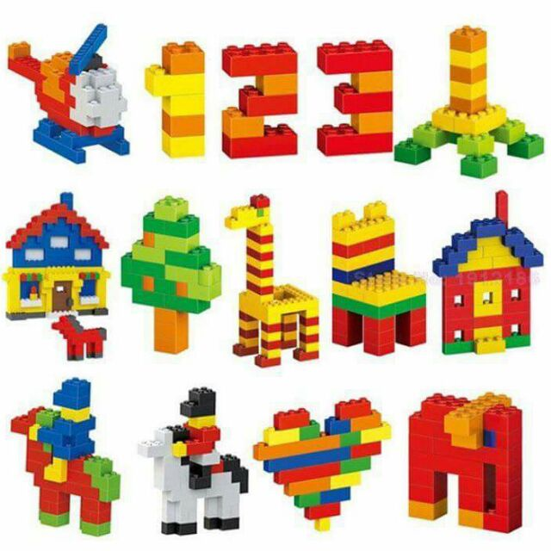
KHỞI ĐỘNG
TRÒ CHƠI:“NHỮNG BÀN TAY TÀI HOA”
- Cách chơi:
+ Mỗi nhóm sẽ lắp 1 mô hình lego mà em thích
+ Thời gian: 5 phút

Slide 3
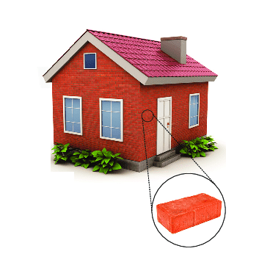
Đơn vị cơ sở để cấu tạo nên một ngôi nhà là gì?
Viên gạch là đơn vị cơ sở cấu tạo nên ngôi nhà

Slide 4
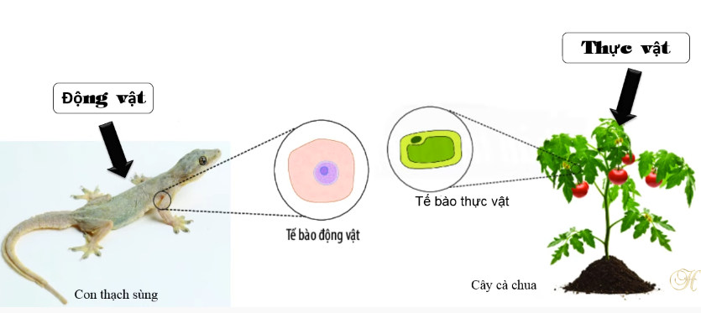
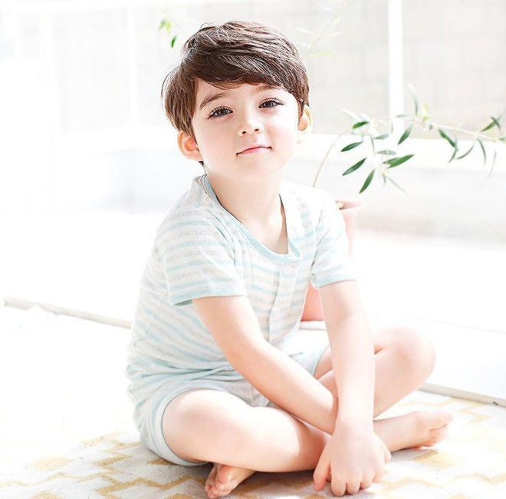
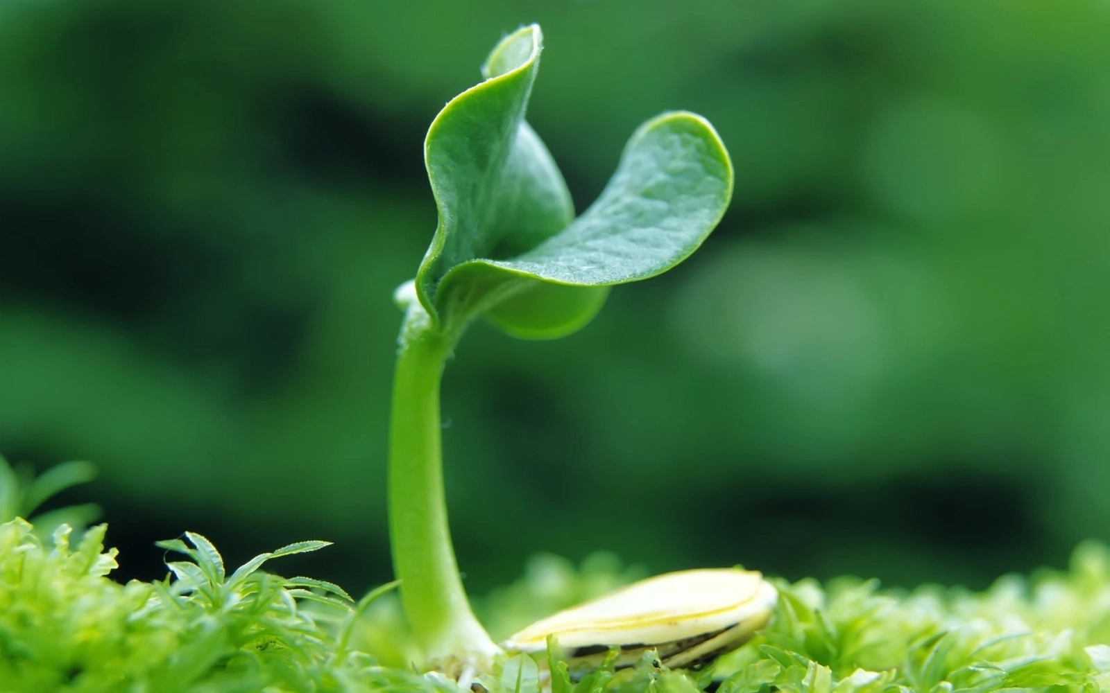
Sinh vật xung quanh chúng ta được hình thành từ đơn vị cấu trúc nào?

Slide 5
TIẾT 44 + 45: Bài 18:
TẾ BÀO – ĐƠN VỊ CƠ BẢN CỦA SỰ SỐNG
18

Slide 6
I. Tế bào là gì?

Slide 7
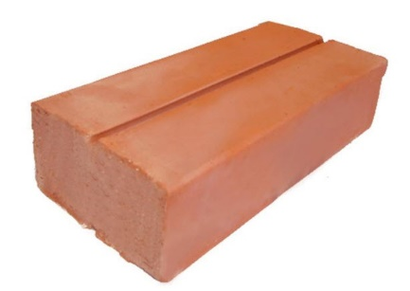
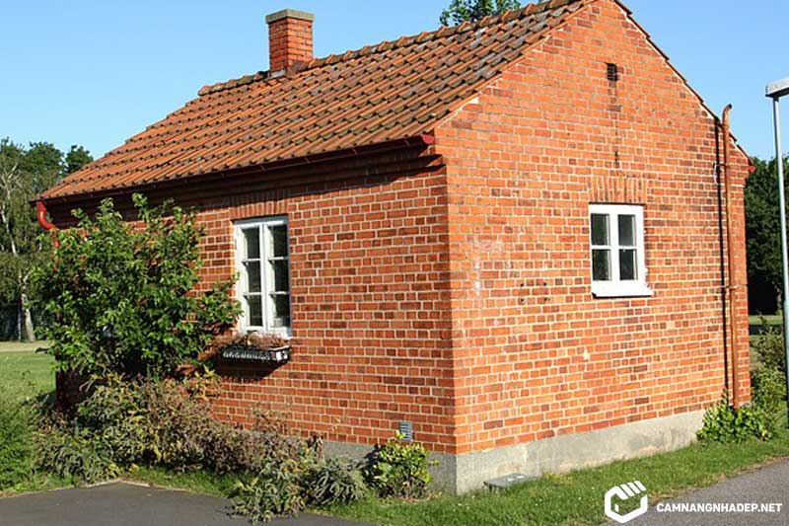
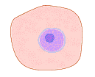
Là đơn vị cơ sở cấu tạo nên
Là đơn vị cơ sở cấu tạo nên
Tế bào là gì?

Slide 8
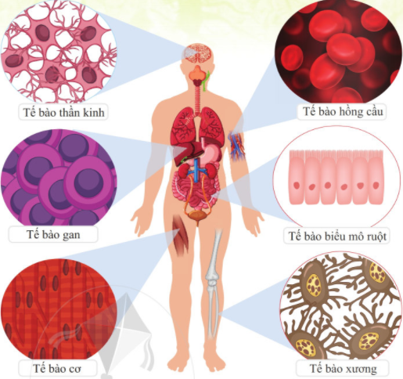
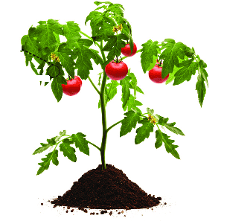
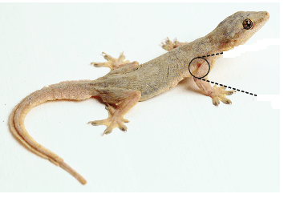
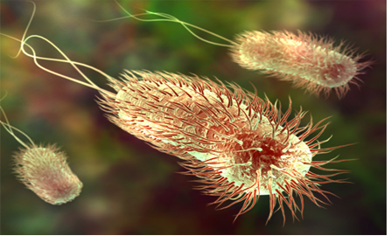
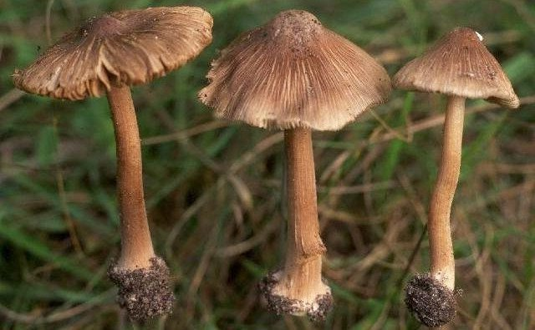
TẾ BÀO
Tế bào là đơn vị cơ sở cấu tạo nên cơ thể sống

Slide 9
Tế bào thực hiện những chức năng gì?
Em hãy trả lời các câu hỏi sau và ghi nhớ các chức năng của tế bào nhé!

Slide 10
HOẠT ĐỘNG NHÓM
- Hình thức: theo tổ
VÒNG 1: (3 phút)
- Nhiệm vụ: Có 5 câu hỏi trắc nghiệm, mỗi câu hỏi có 4 đáp án (A, B, C, D). Mỗi câu hỏi có thời gian suy nghĩ 20 giây, hết thời gian các nhóm sẽ giơ đáp án của nhóm mình.
- Tính điểm: mỗi đáp án đúng sẽ được tính 10 điểm.
VÒNG 2: (2 phút)
- Nhiệm vụ: Liệt kê các chức năng của tế bào ra bảng phụ nhóm
- Tính điểm: mỗi đáp án đúng sẽ được tính 10 điểm.

Slide 11
Câu 1: Tế bào lấy các chất cần thiết và thải bỏ các chất không cần thiết ra môi trường là đang thực hiện chức năng gì?
HOẠT ĐỘNG NHÓM
A. Trao đổi chất B. Cảm ứng
C. Vận động D. Chuyển hóa

Slide 12
HOẠT ĐỘNG NHÓM
Câu 2: Tế bào cơ thể có thể co dãn giúp cơ thể di chuyển, co bóp các cơ quan. Ví dụ trên cho thấy chức năng gì của tế bào?
A. Trao đổi chất B. Hấp thụ ánh sáng
C. Thoát hơi nước D. Vận động

Slide 13
Câu 3: Khi tế bào lớn lên và phân chia sẽ giúp cơ thể sống lớn lên và thay đổi hằng ngày. Vậy tế bào thực hiện chức năng gì?
HOẠT ĐỘNG NHÓM
A. Quang hợp
B. Vận động
C. Sinh trưởng và phát triển
D. Cảm ứng

Slide 14
Câu 4: Khi đến tuổi trưởng thành các tế bào sinh dục sẽ phân chia tạo ra trứng và tinh trùng. Các tế bào này kết hợp với nhau để tạo ra các cơ thể con mới. Đó là chức năng gì của tế bào?
HOẠT ĐỘNG NHÓM
A. Cảm ứng B. Sinh sản
C. Sinh trưởng D. Phát triển

Slide 15
Câu 5: Ví dụ: các tế bào ở mắt cảm thụ ánh sáng, từ đó thực hiện các phản ứng phù hợp để thích nghi với môi trường. Ví dụ trên thể hiện chức năng gì của tế bào?
HOẠT ĐỘNG NHÓM
A. Quang hợp B. Sinh trưởng
C. Trao đổi chất D. Cảm ứng

Slide 16
Tế bào thực hiện những chức năng gì?

Slide 17
Tế bào thực hiện những chức năng gì?
Trao đổi chất
Sinh trưởng và phát triển
Chức năng
Cảm ứng
Sinh sản
Vận động

Slide 18
? Tại sao tế bào được coi là đơn vị cơ bản của các cơ thể sống
TẾ BÀO
Tất cả cơ thể sống đều có cấu tạo từ tế bào

Slide 19
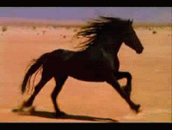
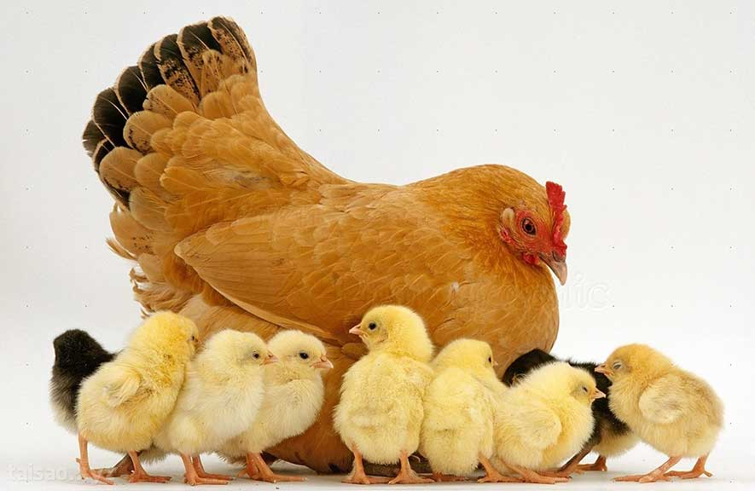
Tế bào có thể thực hiện đầy đủ các quá trình sống cơ bản
Sinh trưởng, phát triển
Vận động
Cảm ứng
Sinh sản

Slide 20
=> Tế bào là đơn vị cơ sở của sự sống
I. Tế bào là gì?
Khái niệm
Là đơn vị cơ sở cấu tạo nên cơ thể sống
TẾ BÀO
Trao đổi chất
Sinh trưởng và phát triển
Chức năng
Cảm ứng
Sinh sản
Vận động

Slide 21
CỦNG CỐ
Câu hỏi: Tại sao nói “ tế bào là đơn vị cơ bản của sự sống” ?
a. Vì tế bào rất nhỏ bé.
b. Vì tế bào có thể thực hiện đầy đủ các quá trình sống cơ bản.
c. Vì tế bào Không có khả năng sinh sản.
d. Vì tế bào rất vững chắc.

Slide 22
HƯỚNG DẪN VỀ NHÀ
- Học bài
- Đọc và tìm hiểu tiếp phần II. Hình dạng, kích thước của tế bào

Slide 23
TIẾT 44 + 45: Bài 18:
TẾ BÀO – ĐƠN VỊ CƠ BẢN CỦA SỰ SỐNG
18

Slide 24
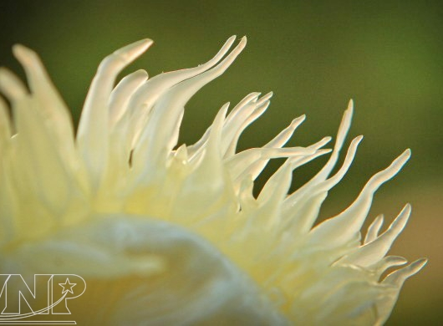
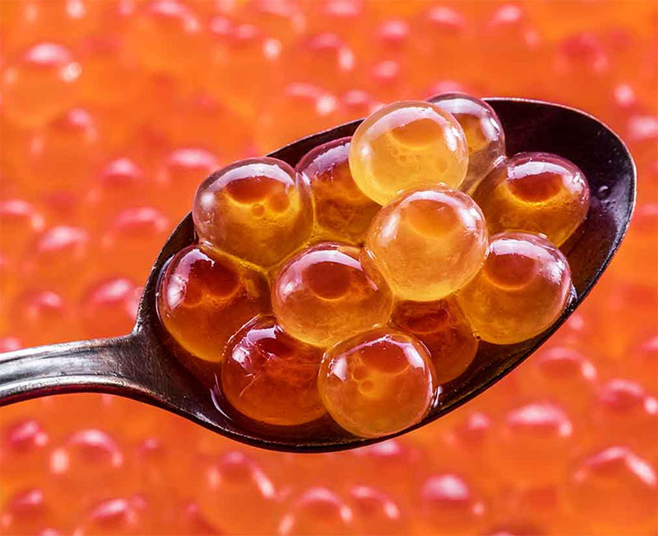
II. Hình dạng và kích thước tế bào:

Slide 25
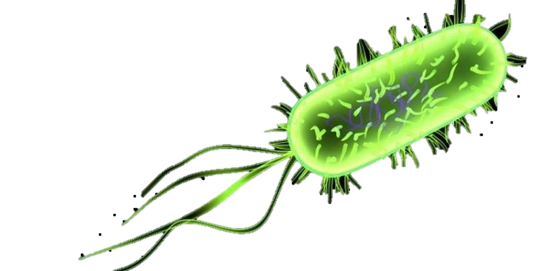
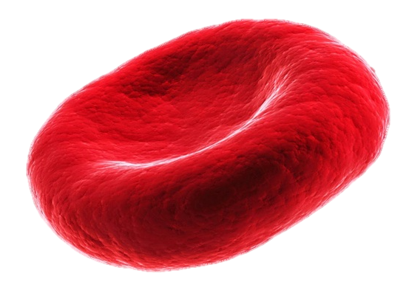
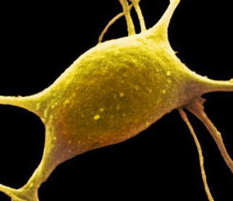
HOẠT ĐỘNG CÁ NHÂN
Nhiệm vụ: Em hãy quan sát các tế bào sau đây và nối chúng với các hình dạng sao cho phù hợp:
1. TB hồng cầu | 2. TB trứng | 3. TB thần kinh | 4. TB virus | 5. TB biểu bì lá
b. HÌNH ĐĨA
a. HÌNH CẦU
d. HÌNH SAO
e. HÌNH TRỤ
c. HÌNH NHIỀU CẠNH
a. HÌNH CẦU
b. HÌNH ĐĨA
c. HÌNH NHIỀU CẠNH
d. HÌNH SAO
e. HÌNH TRỤ

Slide 26
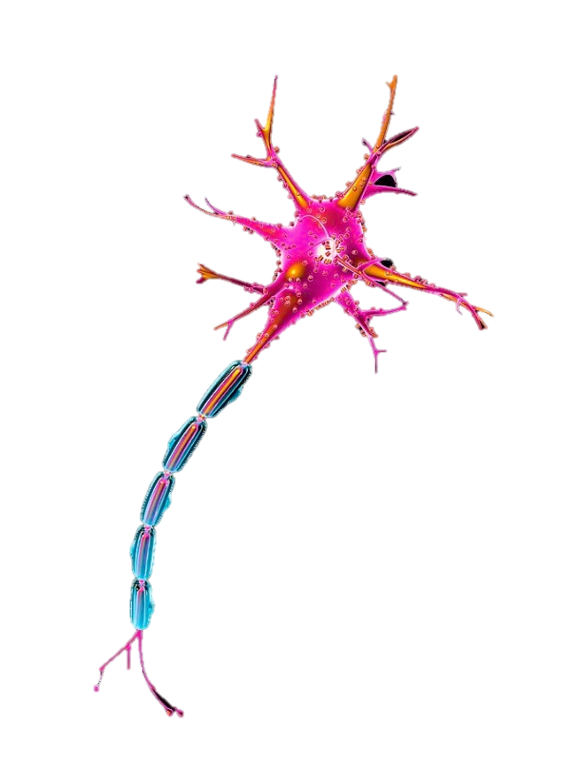
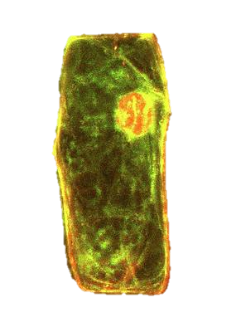
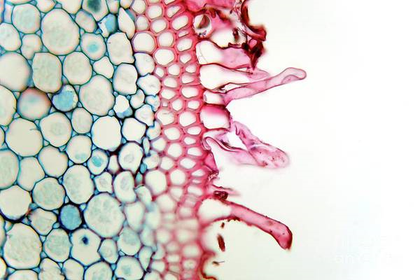
HÌNH DẠNG TẾ BÀO

Slide 27
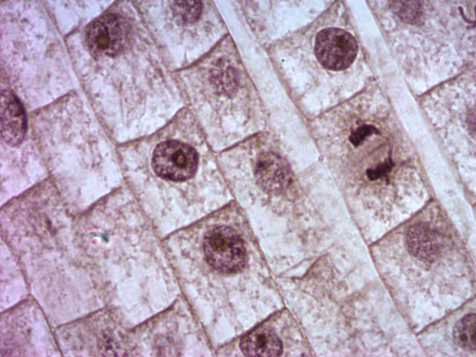
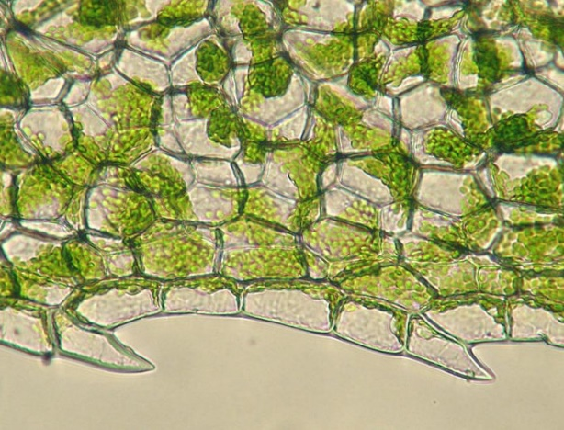
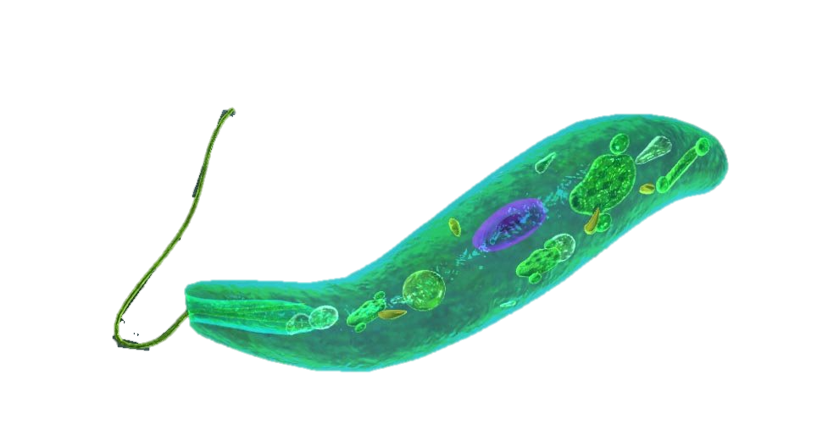
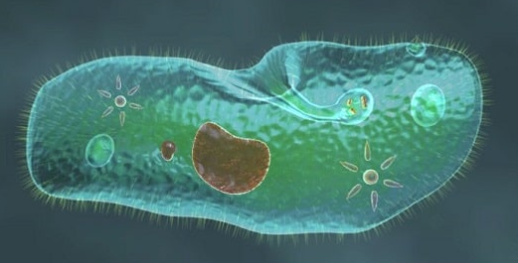
THỰC VẬT
TẾ BÀO ĐỘNG VẬT NGUYÊN SINH
Tế bào rễ hành
Tế bào lông hút
Tế bào lá cây

Slide 28
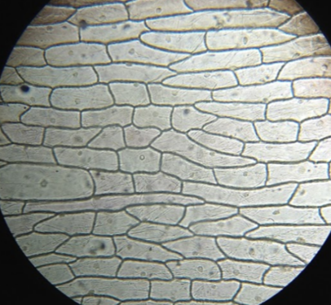
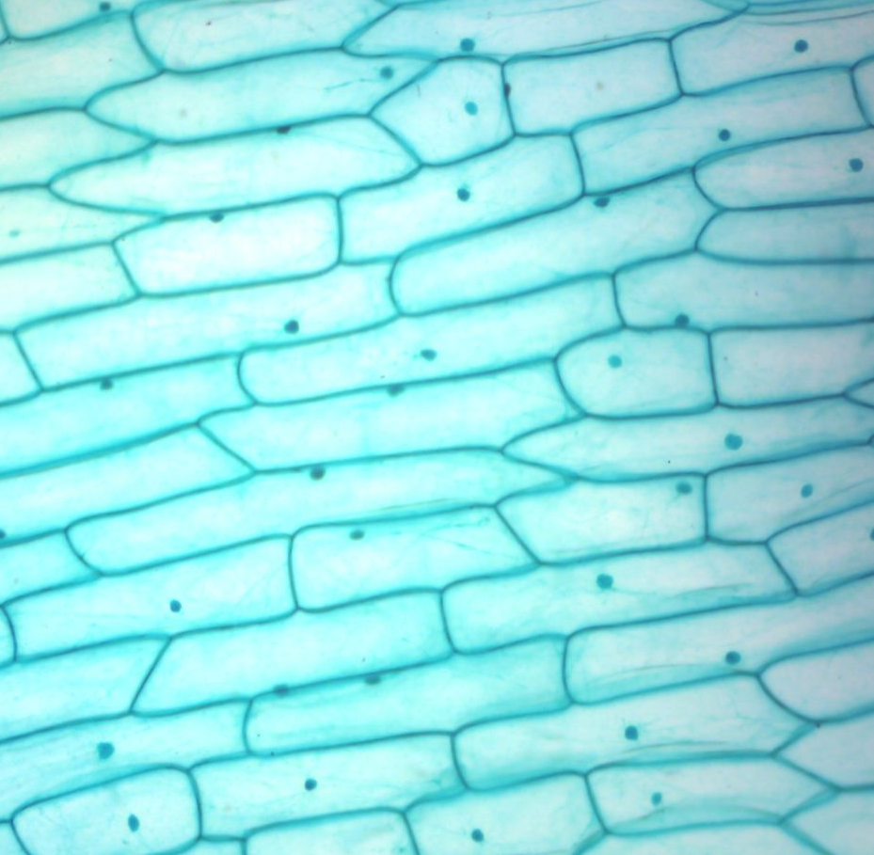
TẾ BÀO DƯỚI KÍNH HIỂN VI

Slide 29
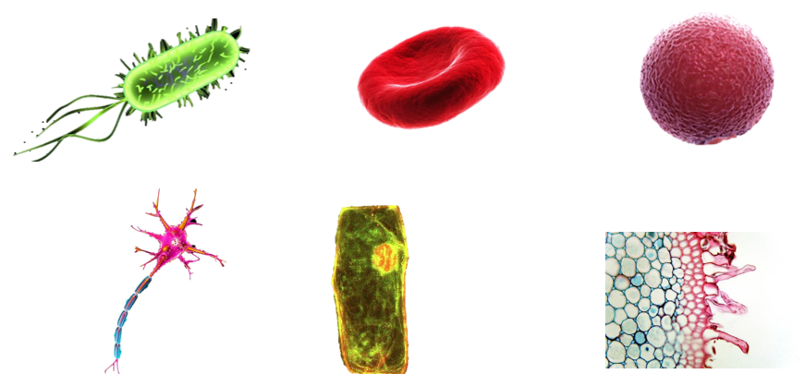
? Em có nhận xét gì về hình dạng của các tế bào?

Slide 30
EM CÓ BIẾT ?
TẾ BÀO ĐỘNG VẬT NGUYÊN SINH

Slide 31
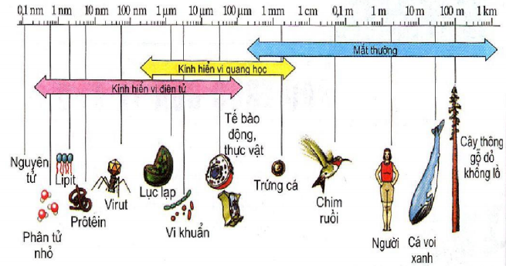
KÍCH THƯỚC CÁC BẬC
CẤU TRÚC CỦA THẾ GIỚI SỐNG

Slide 32
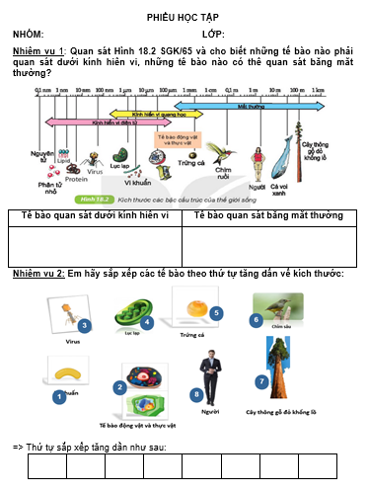
HOẠT ĐỘNG NHÓM
HOẠT ĐỘNG NHÓM
- Hình thức: nhóm 2HS
- Thời gian: 5 phút
- Nhiệm vụ: Hoàn thành phiếu học tập

Slide 33
KÍCH THƯỚC CÁC BẬC
CẤU TRÚC CỦA THẾ GIỚI SỐNG

Slide 34
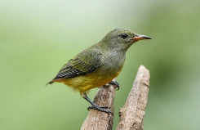
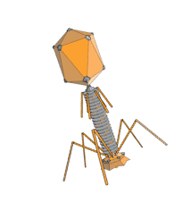
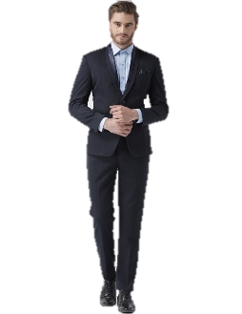
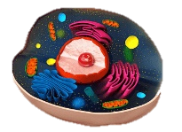
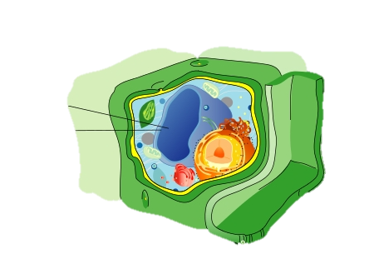
5
5
6
4
6
3
4
3
Chim sâu
Chim sâu
Lục lạp
Lục lạp
Trứng cá
Trứng cá
Virus
Virus
7
7
2
Vi khuẩn
2
Vi khuẩn
8
1
8
1
Người
Người
Cây thông gỗ đỏ khổng lồ
Cây thông gỗ đỏ khổng lồ
Tế bào động vật và thực vật
Tế bào động vật và thực vật
Em hãy sắp xếp các TB theo thứ tự tăng dần về kích thước
Thứ tự sắp xếp tăng dần kích thước của tế bào:
3 → 4 → 1 → 2 → 5 → 6 → 8 → 7

Slide 35
? Em có nhận xét gì về kích thước của các tế bào?

Slide 36
II. Hình dạng và kích thước tế bào:
- Tế bào có nhiều hình dạng, kích thước khác nhau

Slide 37
=> Tế bào là đơn vị cơ sở của sự sống
EM ĐÃ HỌC
Khái niệm
Là đơn vị cơ sở cấu tạo nên cơ thể sống
Trao đổi chất
TẾ BÀO
Sinh trưởng và phát triển
Chức năng
Cảm ứng
Sinh sản
Vận động
Hình dạng, kích thước
Tế bào có nhiều hình dạng, kích thước khác nhau

Slide 38
CỦNG CỐ
1/ Tại sao mỗi loại tế bào có hình dạng và kích thước khác nhau?
A. Mỗi loại tế bào có hình dạng và kích thước khác nhau để phù hợp với chức năng của chúng.
B. Mỗi loại tế bào có hình dạng và kích thước khác nhau để chúng không bị chết.
C. Mỗi loại tế bào có hình dạng và kích thước khác nhau để các tế bào có thể bám vào nhau dễ dàng.
D. Mỗi loại tế bào có hình dạng và kích thước khác nhau để tạo nên sự đa dạng của các loài sinh vật.

Slide 39
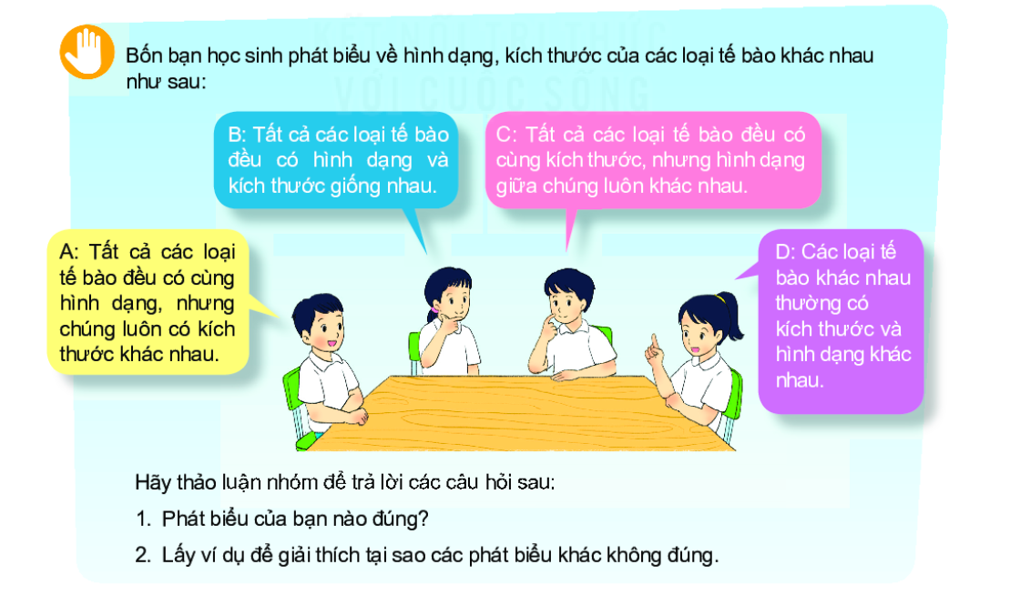
LUYỆN TẬP
CỦNG CỐ
a) Phát biểu D là đúng, các phát biểu còn lại sai.
b) Ví dụ: TB hồng cầu ở người có hình cầu có đường kính khoảng 7,8 µm, còn tế bào vi khuẩn E.coli hình que có kích thước là 2-3 µm x 0,5 µm

Slide 40
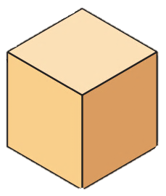
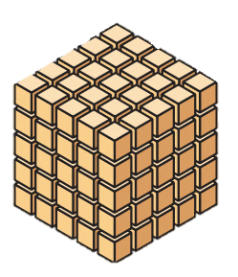
? Tại sao đa phần các tế bào có kích thước nhỏ? (Kích thước nhỏ mang lại lợi thế gì cho tế bào?)
EM CÓ BIẾT?
? Vì sao hầu hết các tế bào có kích thước nhỏ?

Slide 41
VẬN DỤNG
- Quan sát, đo và vẽ hình dạng của quả trứng già, trứng vịt, tép cam, chanh, bưởi.

Slide 42
HƯỚNG DẪN VỀ NHÀ
Học bài, ôn lại bài
Đọc mục “Em có biết”
- Đọc và tìm hiểu trước bài mới. Bài 19: Cấu tạo và chức năng các thành phần của tế bào

